Slide 1
Tuần 28
Bài 78: Luyện tập chung – Tiết 2
TOÁN 2
Tập 2

Slide 2


KHỞI ĐỘNG

Slide 3


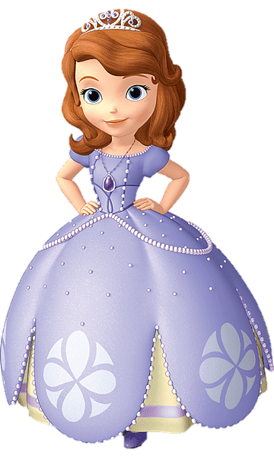
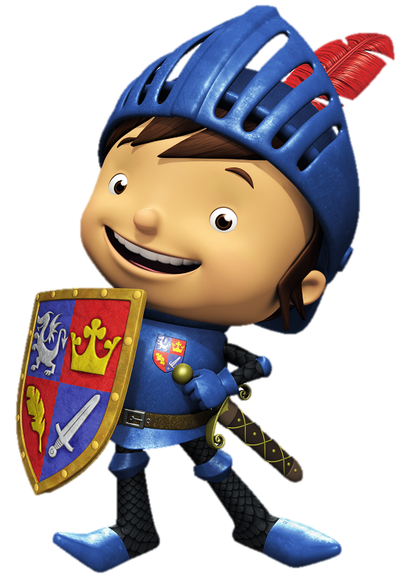

GIẢI CỨU CÔNG CHÚA

Slide 4


Nếu bạn muốn cứu công chúa, bạn phải trả lời các câu đố!
Tôi sẵn sàng!

Slide 5








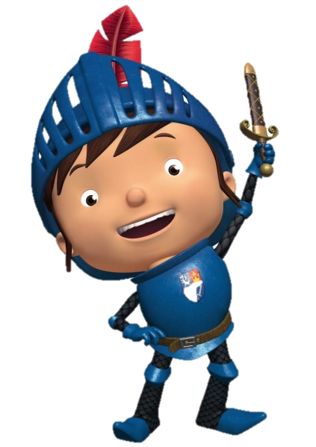

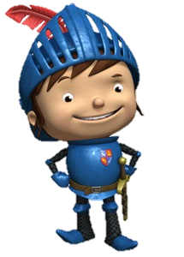




809 … 908
=
>
<

Slide 6



451, 453, …., 457, ….
Số thích hợp điền vào chỗ chấm là:
455, 459
455, 458
454, 458

Slide 7
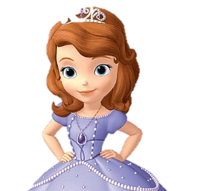

568 … 500 + 60 + 8
<
>
=

Slide 8
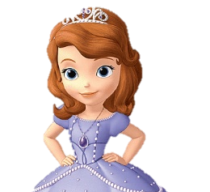

601, 160, 61
Số bé nhất là:
160
61
601

Slide 9


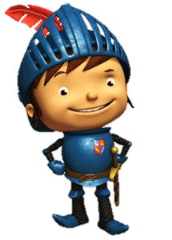

Chúc mừng bạn đã cứu được công chúa!
Kết thúc

Slide 10


LUYỆN TẬP – THỰC HÀNH

Slide 11






4
Cho các số:
z
a. Tìm số lớn nhất
b. Tìm số bé nhất
c. Sắp xếp các số trên theo thứ tự từ bé đến lớn

Slide 12
4
Cho các số:
z
a. Tìm số lớn nhất.
b. Tìm số bé nhất.
c. Sắp xếp các số trên theo thứ tự từ bé đến lớn.

Slide 13
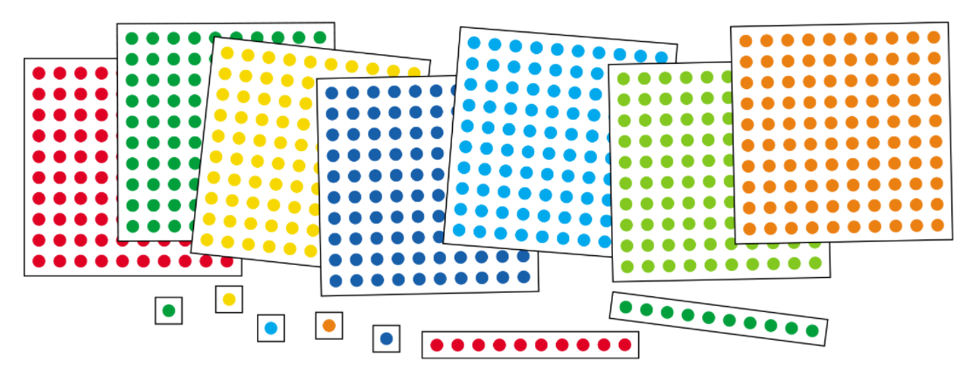
5
Em hãy ước lượng có bao nhiêu chấm tròn trong hình dưới đây:
z

Slide 14
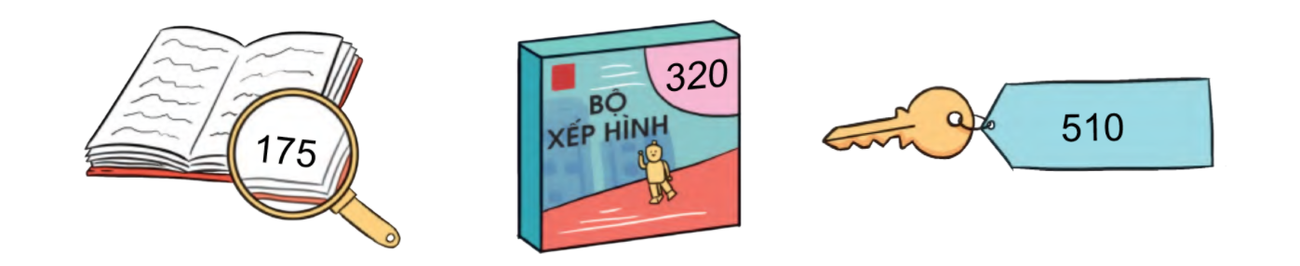
z
6
Kể tên một số tình huống thực tế có sử dụng các số trong phạm vi 1000 mà em biết.

Slide 15

Để có thể làm tốt các bài tập trên em nhắn bạn điều gì?
Bài học hôm nay em biết thêm được điều gì?

Slide 16



DẶN DÒ

Slide 17


